Slide 1

건담 프라모델 Gundam Plastic model
기계공학과
20120813
이재인

Slide 2
목차
건담 프라모델 소개
건담 프라모델 특징
기술력
- 시스템 인젝션 (인서트)
- 스냅 타이트
- 폴리 캡
시장과 전망 및 차별성
조립도 및 제품 대표 이미지
참고 자료 및 사이트

Slide 3


건담 프라모델 소개
건담 플라스틱 모델(Gundam plastic model)의 줄임 말로, 흔히 ‘건프라‘ 라고 불린다.
일본의 대형 취미/엔터테인먼트 상품 제작사인 ‘반다이’가 참여한 일본 유명 만화인 ‘기동
전사 건담’의 완구화 계획으로 발매된 단순한 프라모델 키트였으나 엄청난 수의 팬들과 그
로 인해 만들어진 소비시장이 점차 확대되어 전문 상품으로 자리잡았다.
‘반다이＇
사진 출처: 나무위키 반다이 소개 중
‘기동전사 건담＇
사진 출처: 나무위키 기동전사 건담 개요 중
Notes:
건담 플라스틱모델(프라모델)의 줄임말. 반다이가 참여한 기동전사 건담의 완구화 계획의 일환으로 발매된 단순한 프라모델 키트였으나 건담 시리즈의 엄청난 수의 팬들과 그들이 만들어낸 소비시장의 상업성으로 인해 건담에 대한 전문상품으로 알려져있다. 매년 전세계적으로 반다이가 주최하는 건프라 경연대회도 열리고 있다.

Slide 4
건담 프라모델 특징 기술력
건담 프라모델의 개발 기술은 프라모델 개발 기술의 최첨단에 있다. 심지어 10년 후의 기술
력을 끌어다 쓴다, 외계인을 납치해서 잡아 고문해서 만든다는 소리를 들을 정도 이다.
사용되는 대표적인 기술력의 종류
- 시스템 인젝션 (인서트)
프라모델은 보통 '러너'라는 단위로 구성되는데, 이 러너에 붙어있는 부품을 떼어서 조립해야 한다.
이때, 한 러너의 각 부분을 다른 색깔의 플라스틱으로 만드는 기술이 '시스템 인젝션' 기법이다. (시스
템 인서트: 러너가 아닌 한 ‘부품’안에 여러 색이 들어가는 고급 기술 이다. 그러나 성형난이도가 너무 높고 불량확률이 매우높아 별로 사용하지 않는다.)
- 스냅 타이트 : 접착제 없이 끼워 맞춰서 조립할 수 있도록 생산한 인젝션 키트를 일컫는 용어.
- 폴리 캡 : 관절의 가동을 부드럽게 하고 마모를 줄이기 위해 관절 부위에 끼우는 부품 (연질 부품)
Notes:
건프라 개발기술은 프라모델 개발 기술의 최첨단에 있다. 심지어 10년 후의 기술력을 끌어다 쓴다, 외계인을 납치해서 잡아 고문해서 만든다는 소리를 들을 정도. 그런거였나?!! 후발 업체와 최소 10년 이상의 기술 격차를 보인다. 건프라만 만들면서 불평불만들 자주 토로하던 사람이 고토부키야 혹은 WAVE제 제품을 만들어보고는 "반느님의 위대함을 비로소 깨달았다"고 간증하는 사례가 많다. 가끔 말도 안 되는 기술력으로 충격과 공포를 선사하지만, 항상 모든 기술을 총동원하지는 않는다. 시장성과 제품 등급에 따라 기술력도 분배한다. 앞서 나온 제품이 지나치게 높은 기술력을 선보인 경우, 후발 제품은 준수한 품질인데도 불구하고 욕을 먹는다
도색이 필요없고 단순조립만 하면 되기때문에 초보자들에게는 편리하지만 별도로 도색까지 하는 상급자에게는 평이 좋지 않았고, 사출된 런너의 색의 질이 떨어지는 문제와 금형 재작 난이도가 높아 현재는 거의 사용되지 않고있지만 PG등급의 가동관절이나 케프라 시리즈의 몸통 관절 등에 간간히 쓰이고 있다.

Slide 5
건담 프라모델 특징 시장과 전망 및 차별성
일정 물량이 소진되면 단종되어 구하기 어려워지는 피규어, 레고류와 달리 건프라는 참고
기다리면 대부분 재판이 나오기 때문에 어지간해선 단종되지 않음.
두터운 매니아층 과 최근 일반인들에게도 알려지며 다양한 연령층에서 인기
기존의 완성품 완구와는 달리 정밀한 작업으로 얻는 집중력 향상과 성취감
‘Plastic model’ 과 ‘Animation’의 결합으로 얻는 상당한 시너지 효과

Slide 6
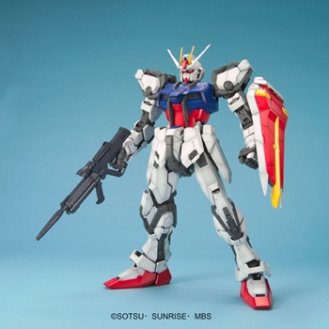
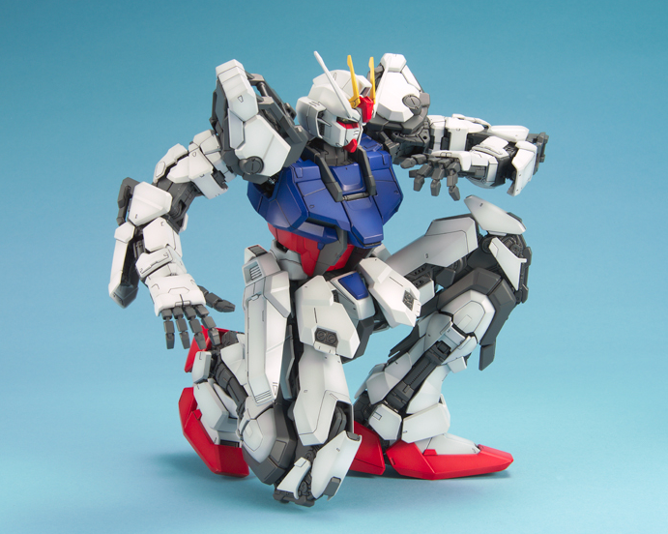
조립도 및 제품 대표 이미지
‘PG(Perfect Grade) 스트라이크 건담＇
사진 출처: 반다이 몰

Slide 7
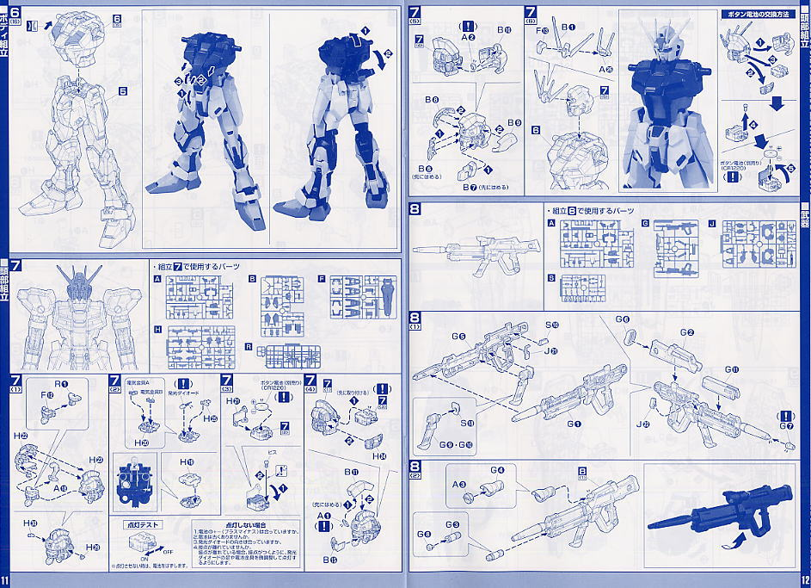
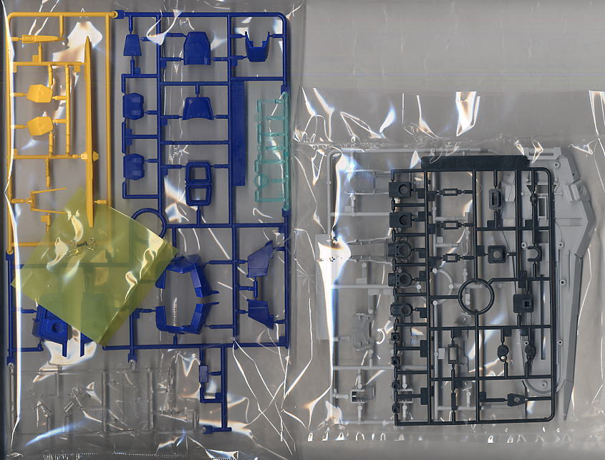
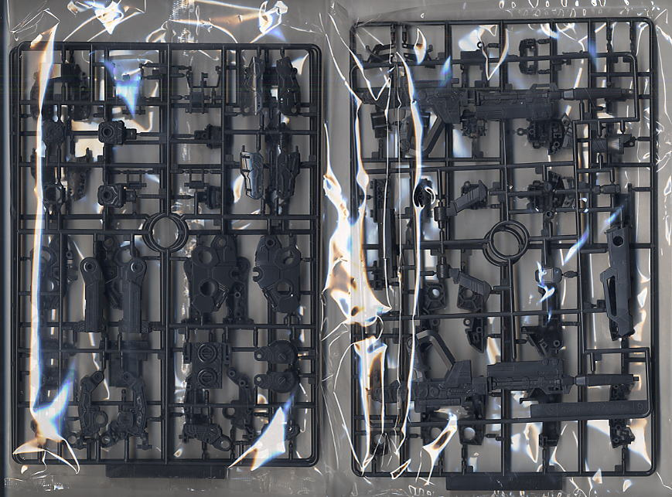
‘왼쪽: PG(Perfect Grade) 스트라이크 건담 런너 구성품
오른쪽: 조립설명서＇
사진 출처: 건담 샵

Slide 8
참고 자료 및 사이트
기동전사 건담 – 나무위키
건프라 – 나무위키
BANDAI MALL - 반다이남코코리아 직영 쇼핑몰
달롱넷(건프라 리뷰)
건담샵[PG]GAT-X105 Strike Gundam 스트라이크 건담

Slide 9
감사합니다.

